Slide 1
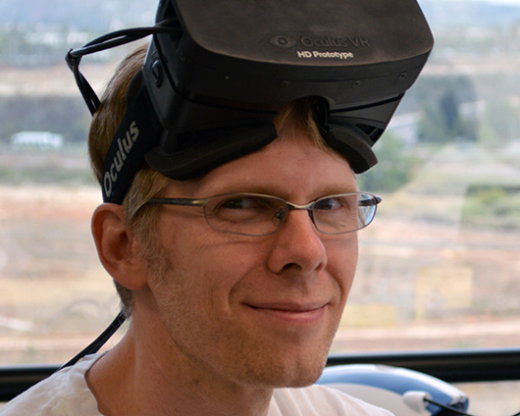

John Carmack

Slide 2
Glossaire
Introduction
Chronologie
Travail chez Id
Exemple de code (racine carré inverse rapide)

Slide 3
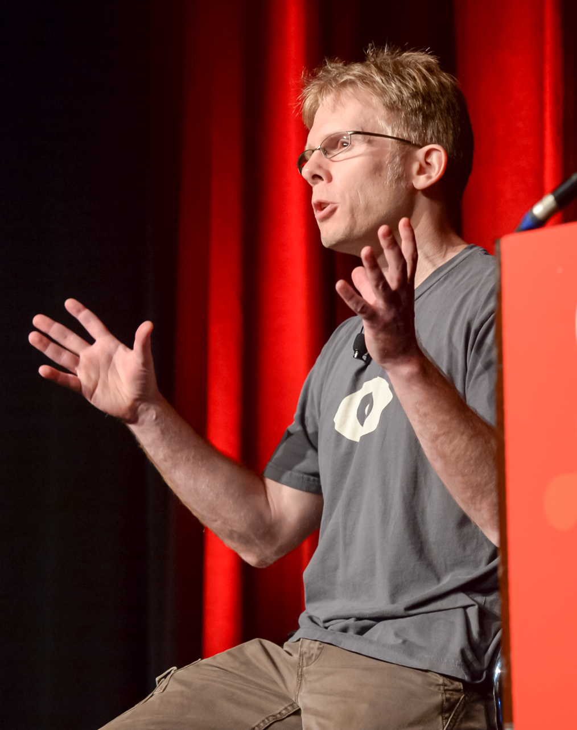
Introduction
Programmeur, ingénieur en informatique, développeur de jeux vidéos
Cofondateur de la société Id Software
Connu pour ses innovations techniques dans le domaine des graphismes 3D sur ordinateur
A notamment travaillé sur Wolfenstein, DOOM et Quake

Slide 4
Chronologie
1970
1980
1990
2000
2010
2020
1970 : Naissance
1984 : Arrestation et mise en établissement pénitentiaire
1990 : Employé chez Softdisk
1991 : Co-foncation de Id Software
2010 : Obtention du Lifetime Achievement Award
2013 : Quitte Id et rejoint Oculus en tant que directeur technique
2019 : Passe à directeur technique consultant
2022 : Quitte Oculus et fonde Keen Technologies

Slide 5

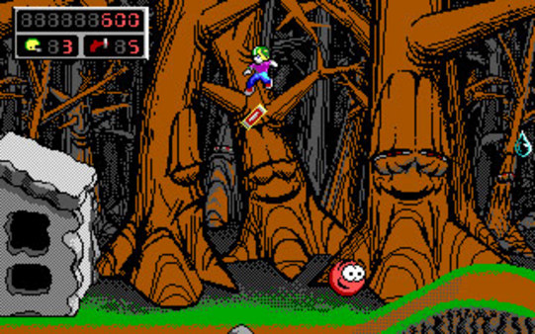
Travail chez Id
Exemple 1 : Commander Keen
Technologie phare : Adaptive Tile Refresh

Slide 6
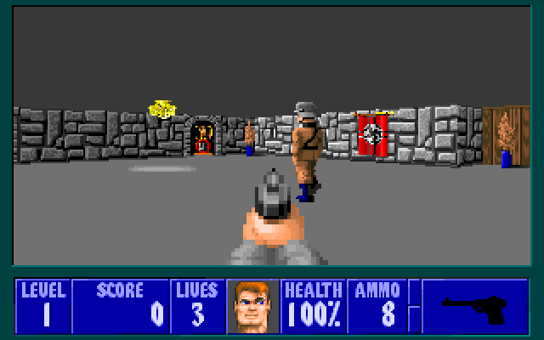

Travail chez Id
Exemple 2 : Wolfenstein 3D
Technologie phare : Raycasting

Slide 7

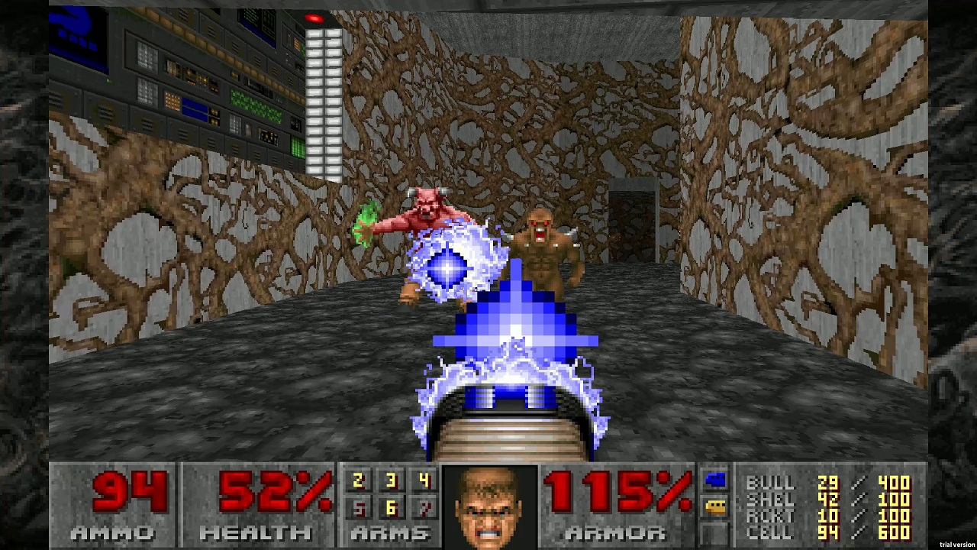
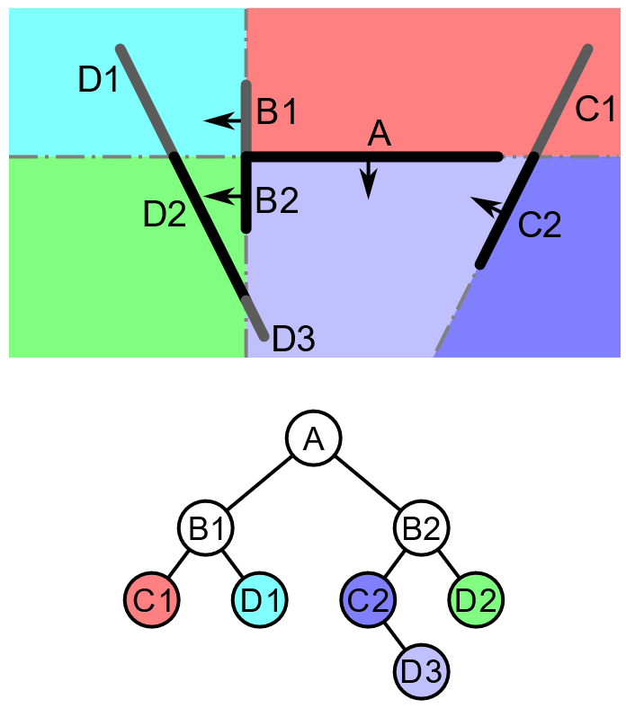
Travail chez Id
Exemple 3 : DOOM
Technologie phare : Binary Space Partioning

Slide 8

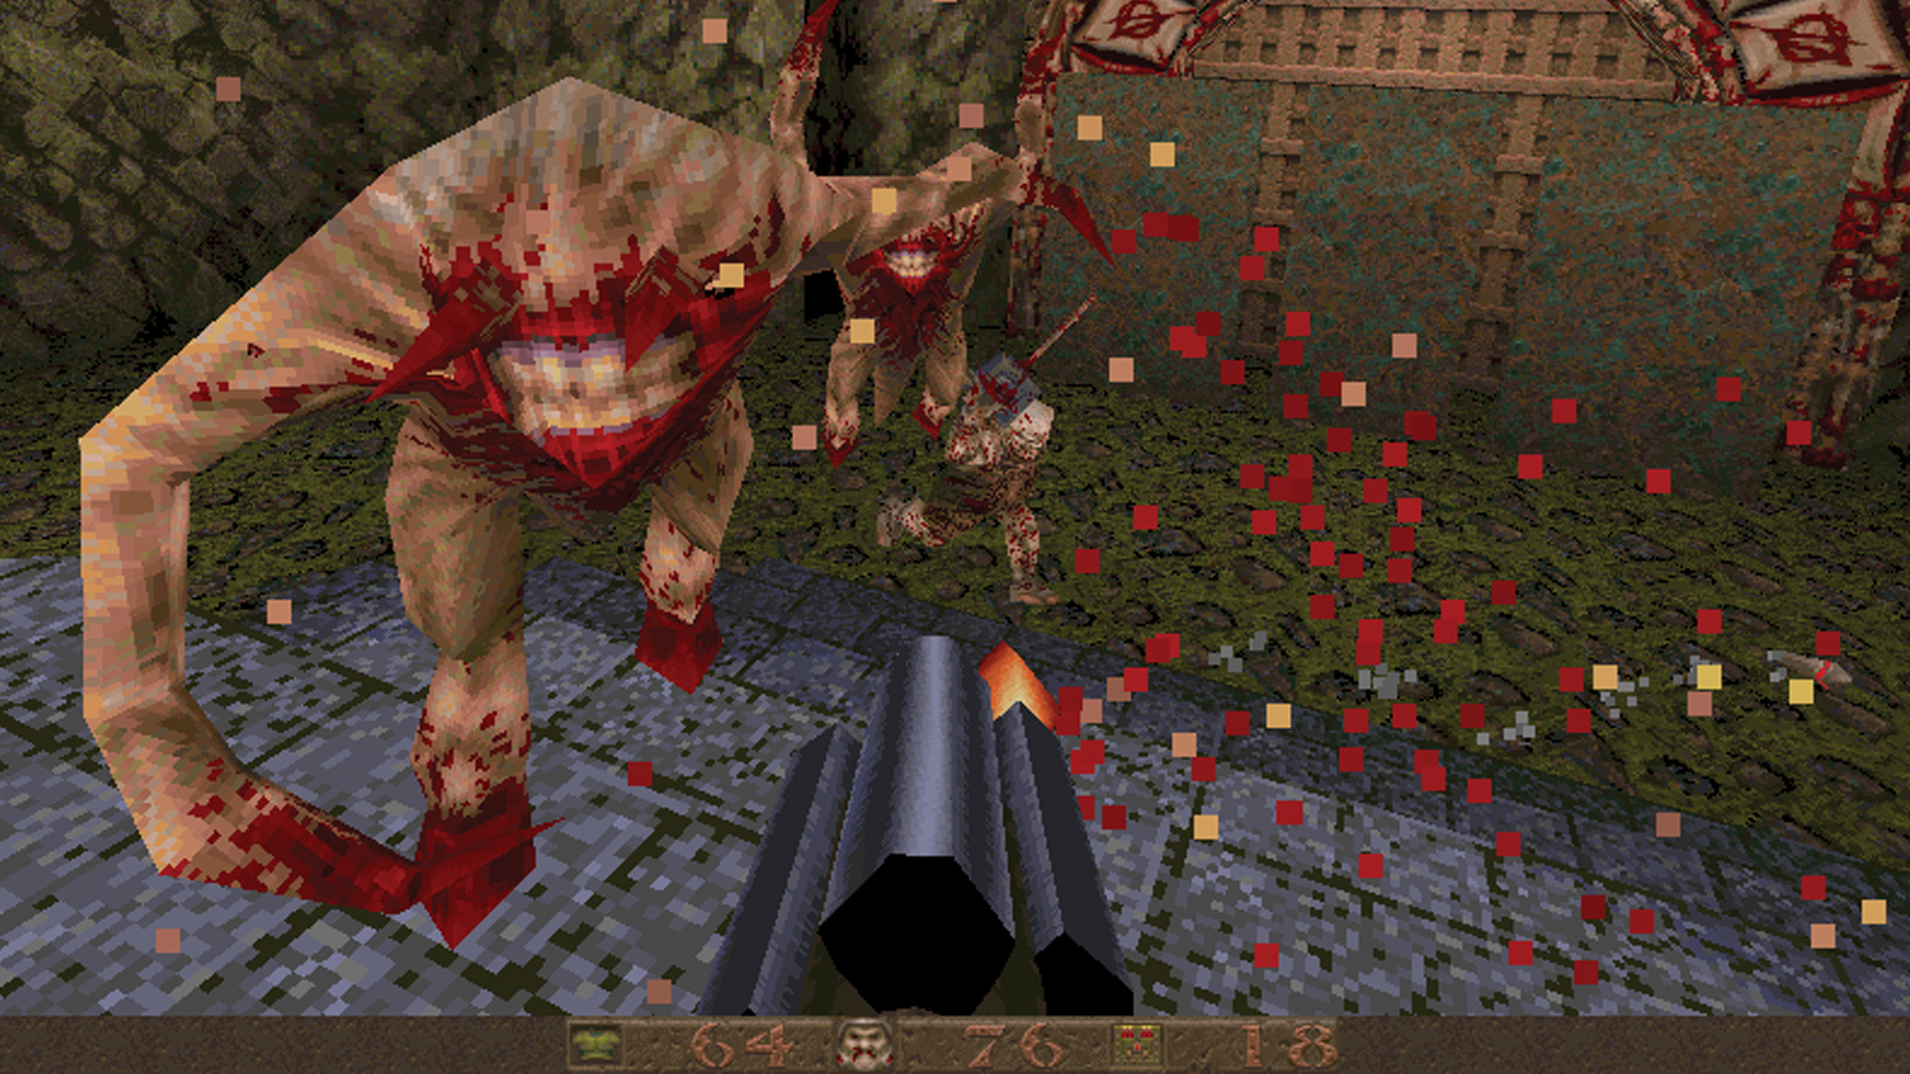
Travail chez Id
Exemple 4 : Quake
Technologie phare : Surface Caching

Slide 9

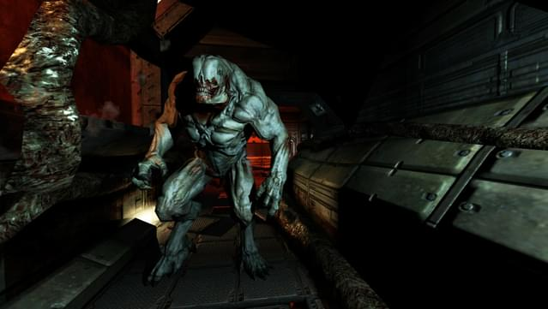
Travail chez Id
Exemple 5 : DOOM 3
Technologie phare : Carmack’s Reverse

Slide 10
Racine carré inverse rapide
float q_rsqrt(float number)
{
long i;
float x2, y;
const float threehalfs = 1.5F;
x2 = number * 0.5F;
y = number;
i = * ( long * ) &y; // evil floating point bit level hacking
i = 0x5f3759df – ( i >> 1); // what the fuck?
y = * ( float * ) &i;
y = y * ( threehalfs – ( x2 * y * y ) ); // 1st iteration
// y = y * ( threehalfs – ( x2 * y * y ) ); // 2nd iteration, this can be removed
return y;
}

